Slide 1


RAPPORT DU PROJET
Elaboré par :Mohamed fedi guizani (G3)

Slide 2
I. introduction
Pendant la periode de réalisation du projet , les tâches réalisées se traduisent par la création d'un site web relative à un club de robotique .
Pour cela, j’ai défini un planning à suivre tout en décrivant les étapes du projet.

Slide 3
les étapes de réalisation selon mon planning
Cette partie est consacrée à l’exposition du travail achevé à travers le choix du logo, la maquette ,les outils de realisation et des captures d’écrans de différentes interfaces développées
1- le choix du logo
Comme il est un club robotique pour les enfants j'ai choisi de creer un logo simple compose par des formes géométrique et des couleurs vive qui attire l'attention dés le premier coup d'œil
j'ai utilisé un site(Free Logo Design) qui me permet de generer des logo gratuitement pour creer le mien .

Slide 4
Et voici le logo :

Slide 5
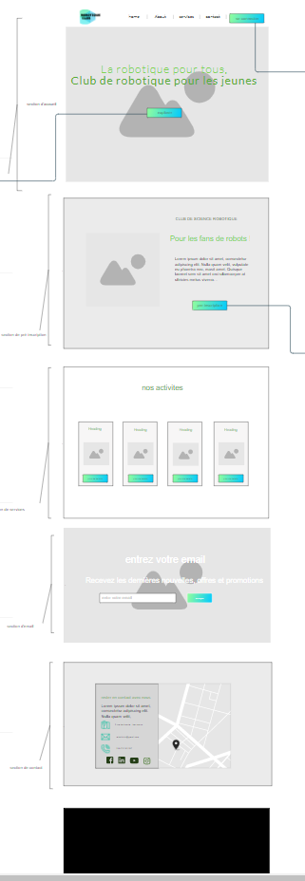
2-La maquette :
a) Interface d’accueil :
C’est la partie accessible à tous les visiteurs du site web et dans laquelle se
trouvent les informations du club.
il ya quatre section ( scroll page ) accueil , offres , services , email , contact et bien sur Le pied de la page

Slide 6
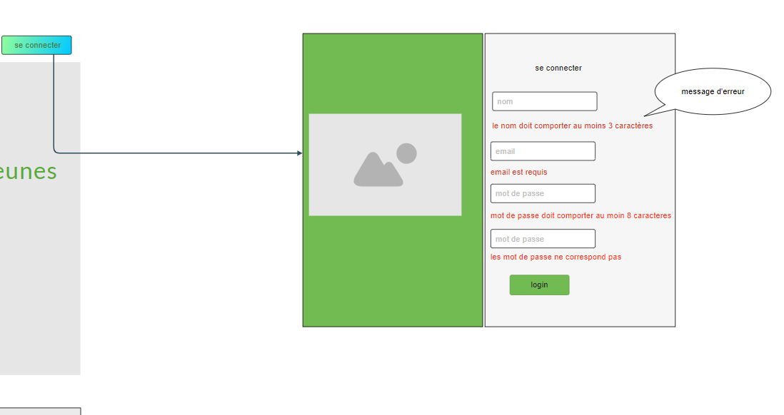
b) Interface d’authentification :
elle est une pop up fenêtre accessible par le bouton se connecter du navbar

Slide 7
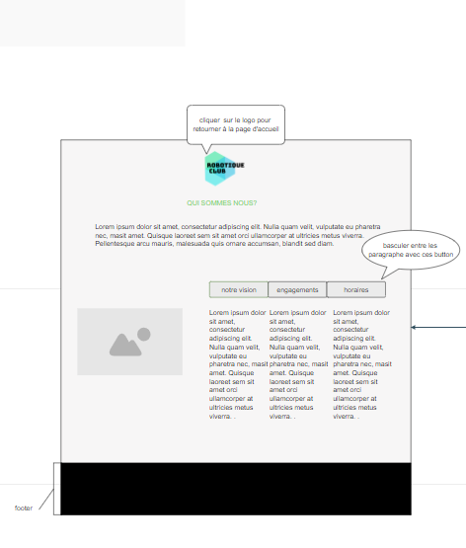
c) Interface à propos de nous :
Depuis cette interface, l’utilisateur peut peut basculer entre 3 articles ( notre vision , nos engagement , les horaires )
accessible par le bouton explorer

Slide 8
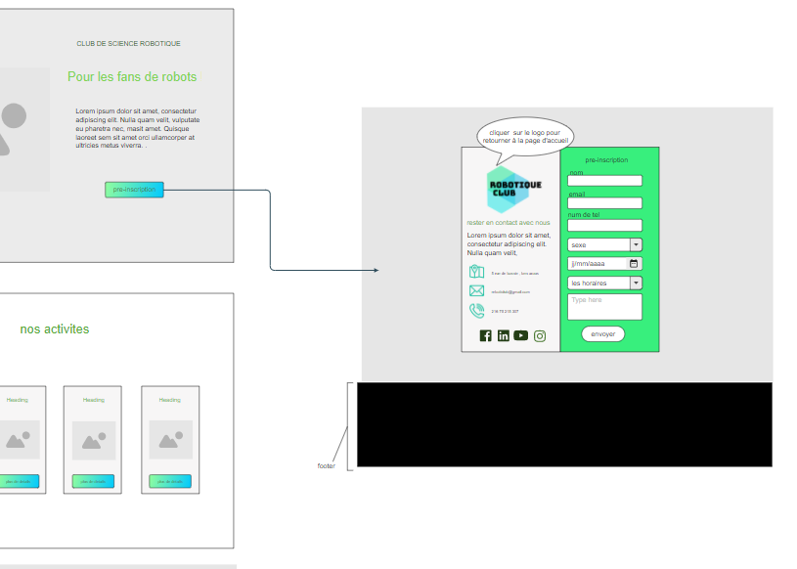
c) Interface de pre-inscription :
ç'est une formulaire pour le pre-inscription avec les informations de contact.
tu peux l'accéder a partir du bouton pre-inscription dans la section offres .

Slide 9
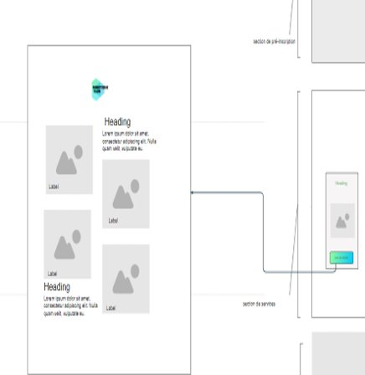
D) interface notre équipe :
tu peux acceder a cette interface a partir du bouton de plus de details du carte .... de nos activites .
Depuis cette interface tu peux visionner notre équipe

Slide 10
les outils utilisés :.
-Outils du développement
1-html:
Le HyperText Markup Language, généralement abrégé HTML ou dans sa dernière version HTML5, est le langage de balisage conçu pour représenter les pages web. Ce langage permet : d’écrire de l’hypertexte, d’où son nom, de structurer sémantiquement la page, de mettre en forme le contenu, de créer des formulaires de saisie.(Wikipédia)
2-css :
Les CSS, Cascading Style Sheets (feuilles de styles en cascade), servent à mettre en forme des documents web, type page HTML ou XML. Par l'intermédiaire de propriétés d'apparence (couleurs, bordures, polices, etc.) et de placement (largeur, hauteur, côte à côte, dessus-dessous, etc.), le rendu d'une page web peut être intégralement modifié sans aucun code supplémentaire dans la page web. Les feuilles de styles ont d'ailleurs pour objectif principal de dissocier le contenu de la page de son apparence visuelle.(Wikipédia)

Slide 11
3-javascript :
HyperText Preprocessor JavaScript (« JS » en abrégé) est un langage de
programmation dynamique complet qui, appliqué à un document HTML, peut
fournir une interactivité dynamique sur les sites Web. Il a été inventé par Brendan
Eich, co-fondateur du projet Mozilla, de la Mozilla Foundation et de la Mozilla Corporation..

Slide 12
- certains outils qui m'ont aidé pour le design :
pexels.com : le source d'images utilisé dans ce site web .
Uigradients.com : les couleurs de linear gradiant (css) .
Moqups.com : la creation du maquette .
Undraw.co : les illustrations .
Fontawesome et googlefonts .

Slide 13
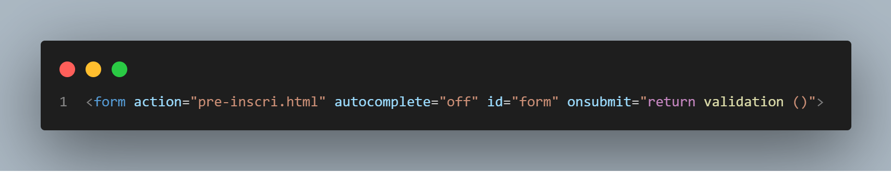
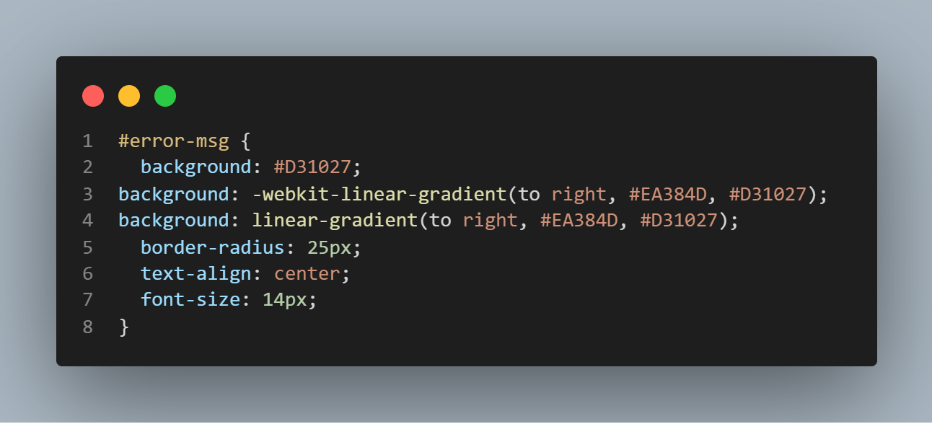
Javascript , La validation des formulaires
1ère méthode que j'ai utiliser :
- une méthode accès simple ,j'ai mis le évent listener dans la balise form du html , et j'ai créé un div vide ou le message d'erreur va s'afficher r

Slide 14
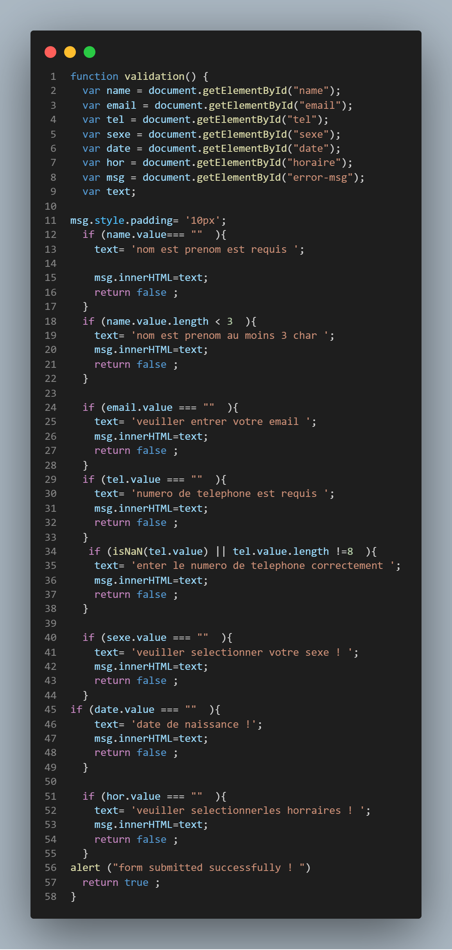
et puis tout simplement j'ai créé mon fonction js qui select chaque input et le teste selon le traitements des boucles if et ajoute 'padding' pour mon div vide pour que le message apparaître enfin une alert se declanche apres la verification de toutes les contraintes

Slide 15
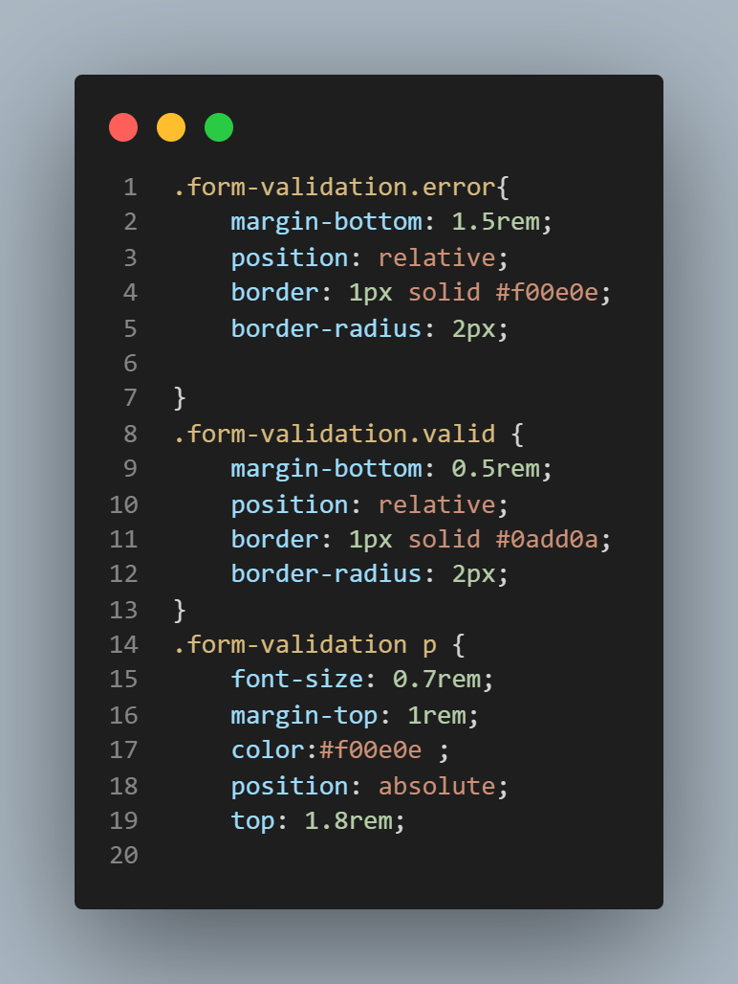
2 éme methode :
le deuxième validation j'ai utilise une autre methode un peu compliquée plus esthétique au terme de code .
au début j'ai créé 2 nouveaux classe de css une pour le saisie erroné et l'autre pour l'autre pour un saisie correcte :

Slide 16
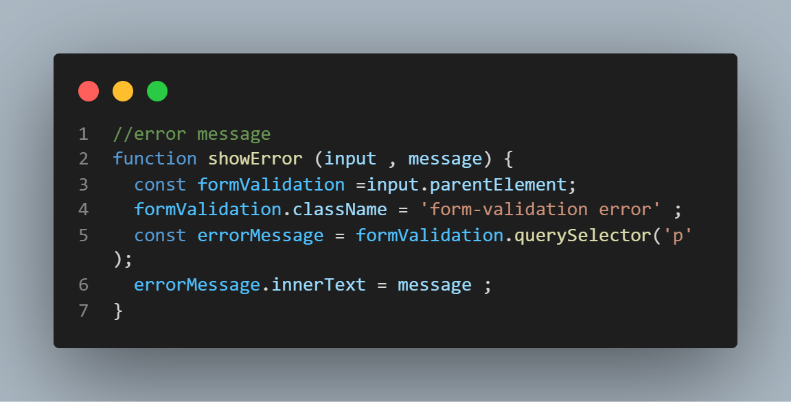
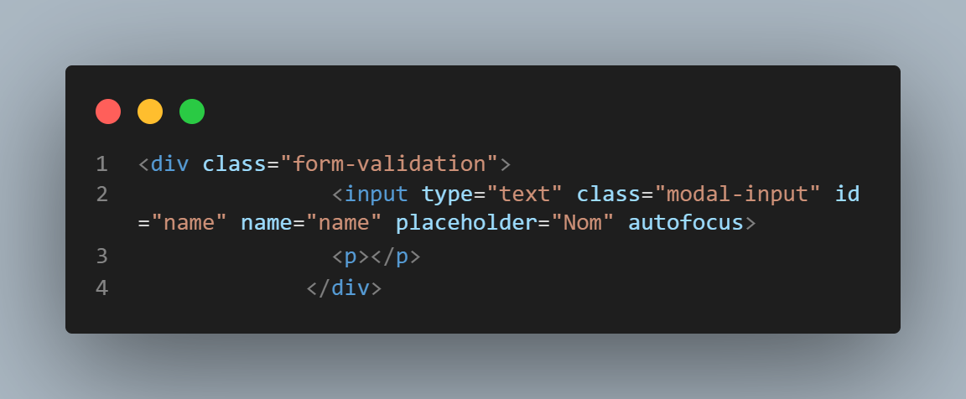
ensuite dans le code js j'ai cree une fonction qui select le div de input grace input.parent element et la balise de paragraphe et ajoute la classe error de css et modifie le paragraphe.

Slide 17
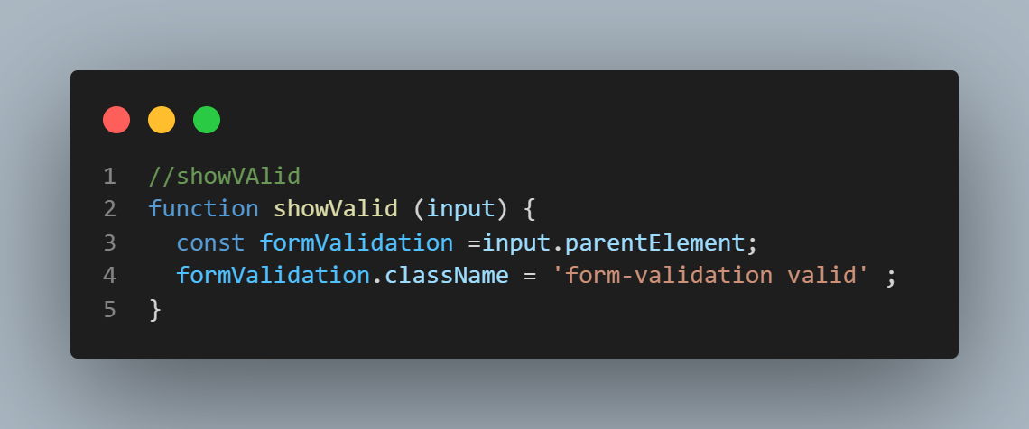
la même chose mais quand le input est valid j'ajoute le class valide

Slide 18
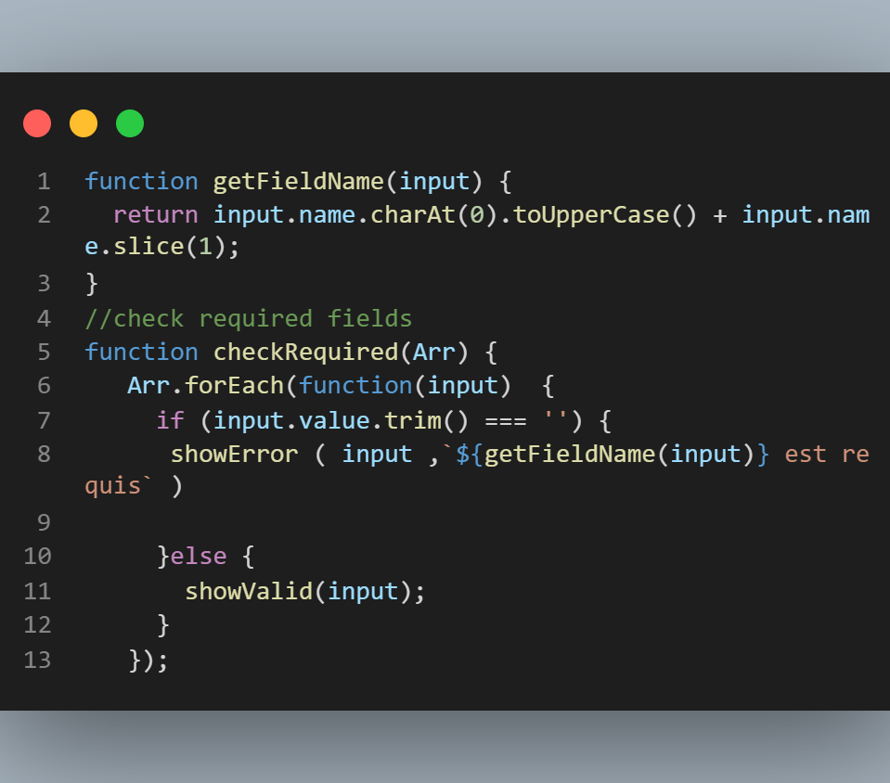
puis une autre fonction qui a comme paramètre un array que je vais le initialise apres dans le event listener avec mes input et j'utilise un boucle foreach pour verifier si une des imput est vide j'affiche un message d'error grace a la fonction showerror ( trim : annule les espaces )
- la fontion getfieldName retourne le nom de l'input ( nom , email … )

Slide 19
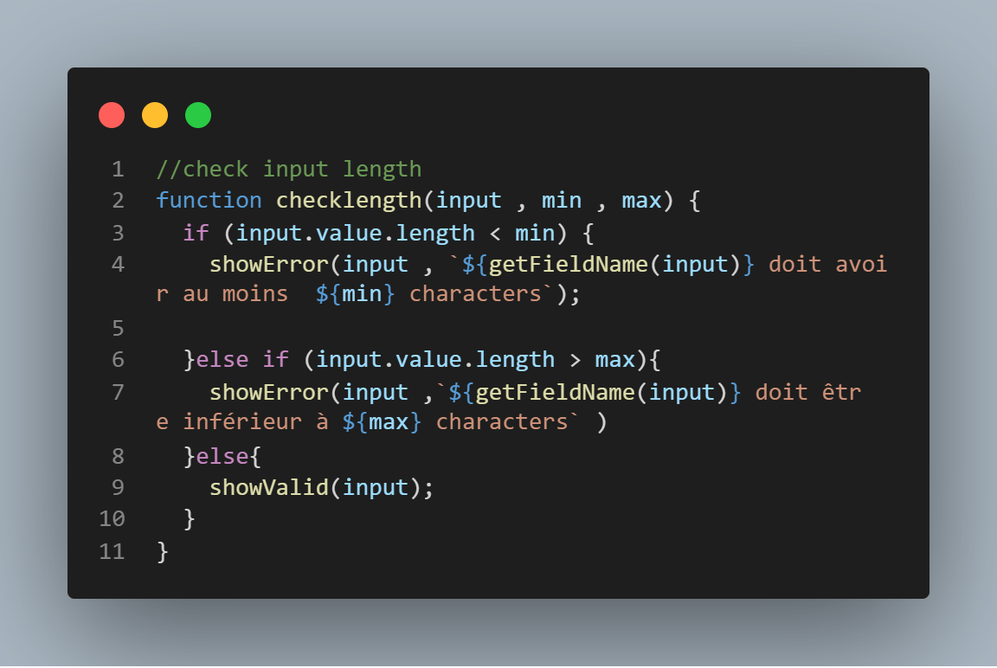
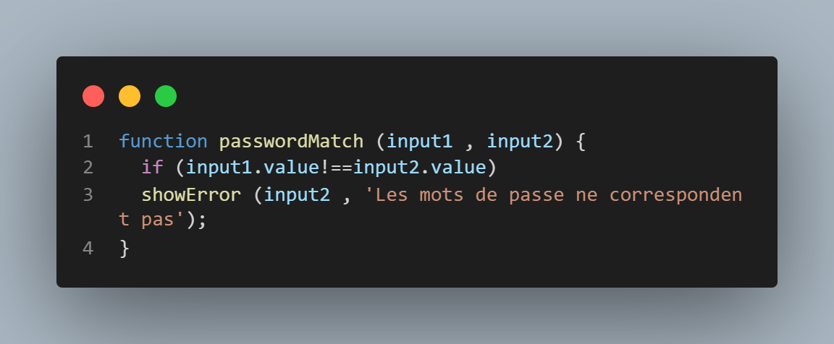
le même principe pour les fonction check length et password match qui Chèque le longueur des inputs et si les deux mot de passe sont les même

Slide 20
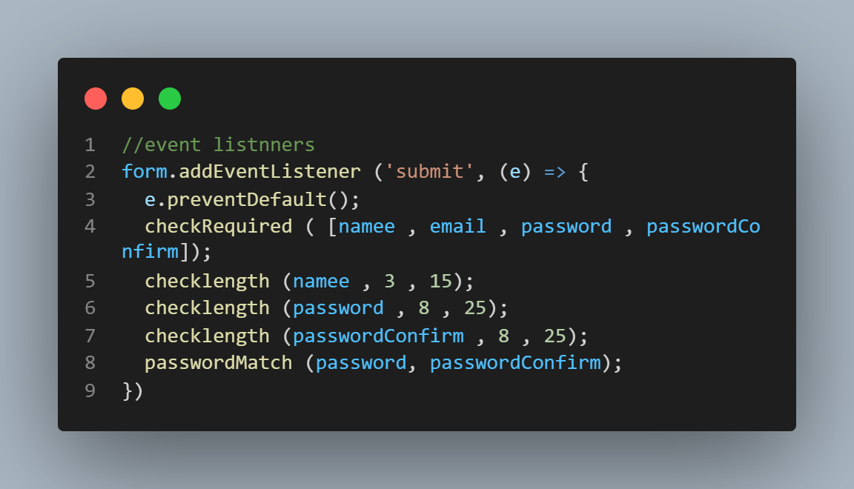
Et enfin mon eventlistener ou je preventdefault et j'appelle mes fonction en remplissant les paramètres Lors du submit .

Slide 21
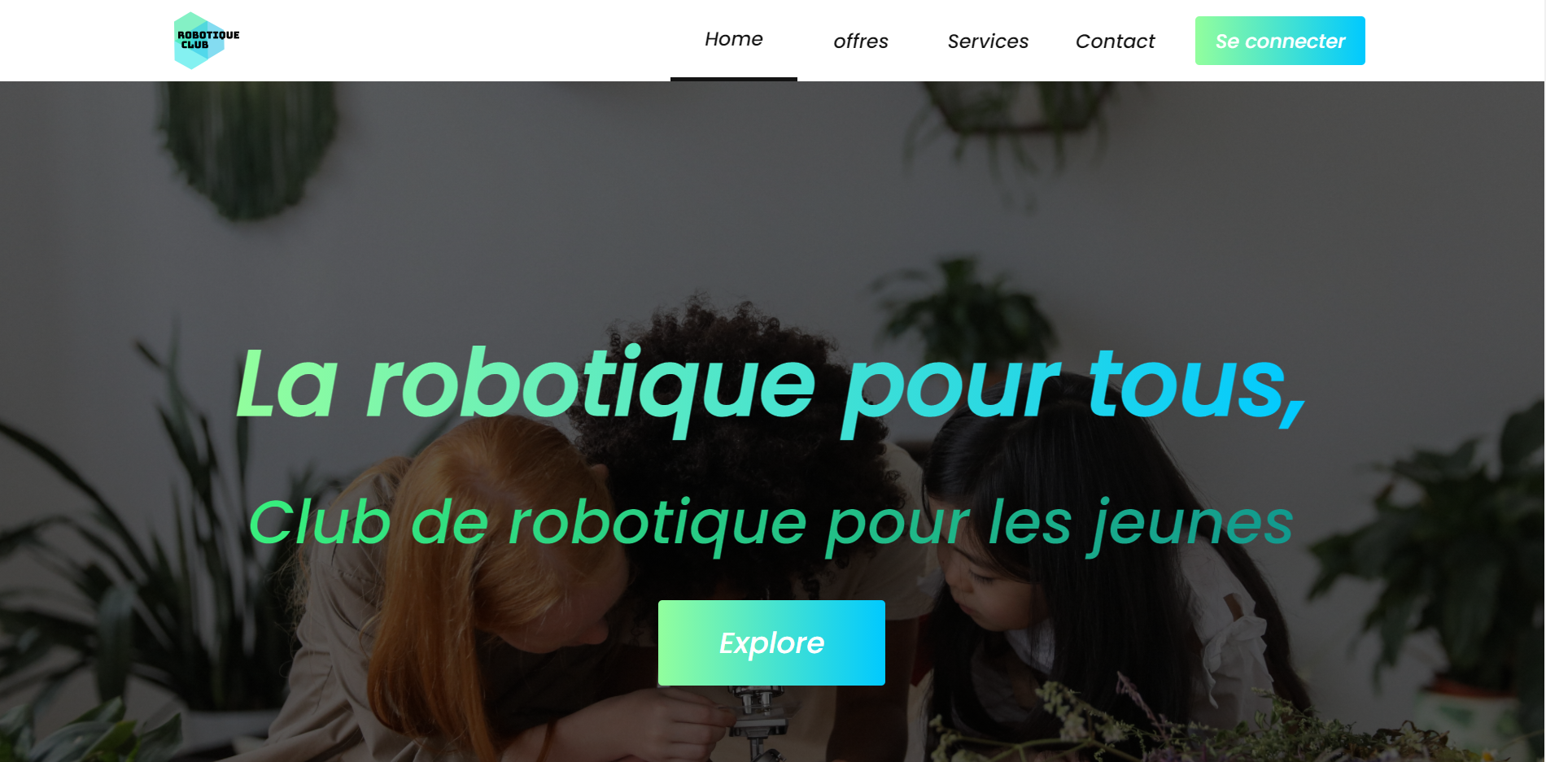
le produit final de ce site

Slide 22
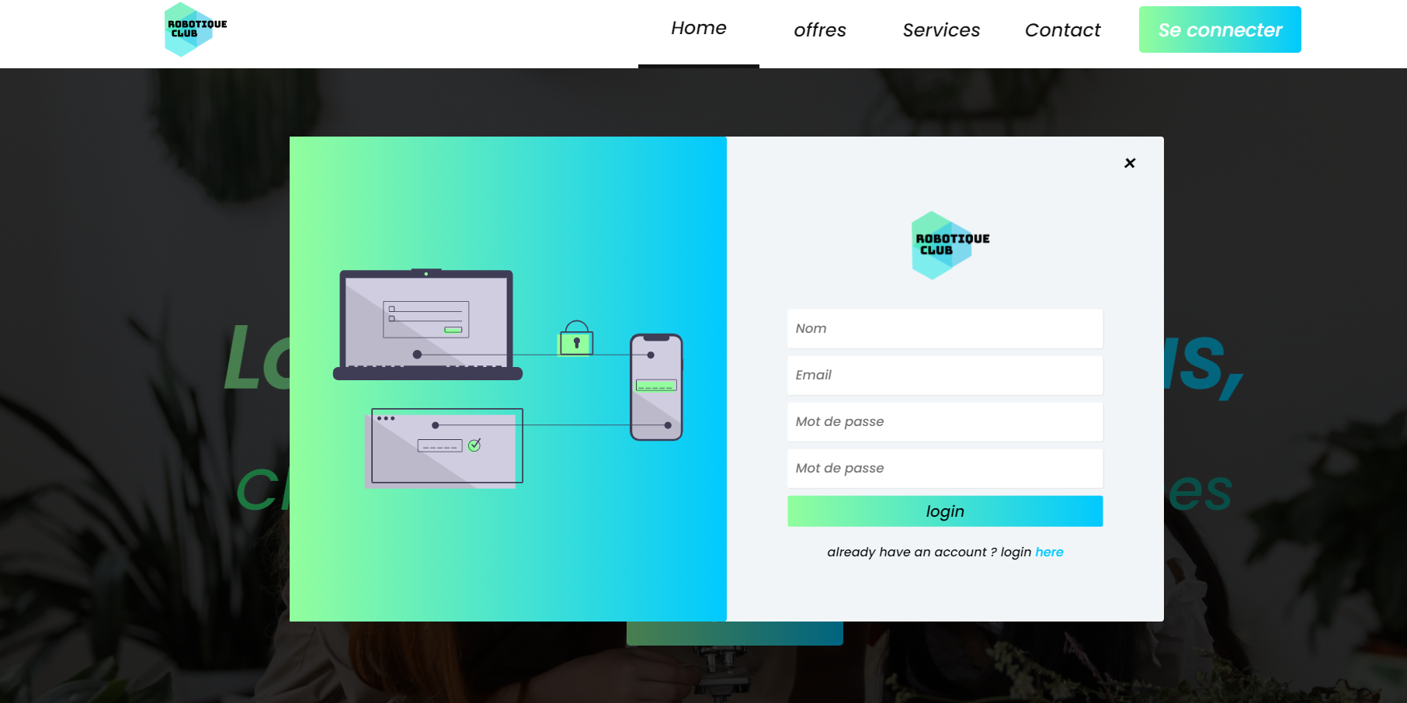

Slide 23
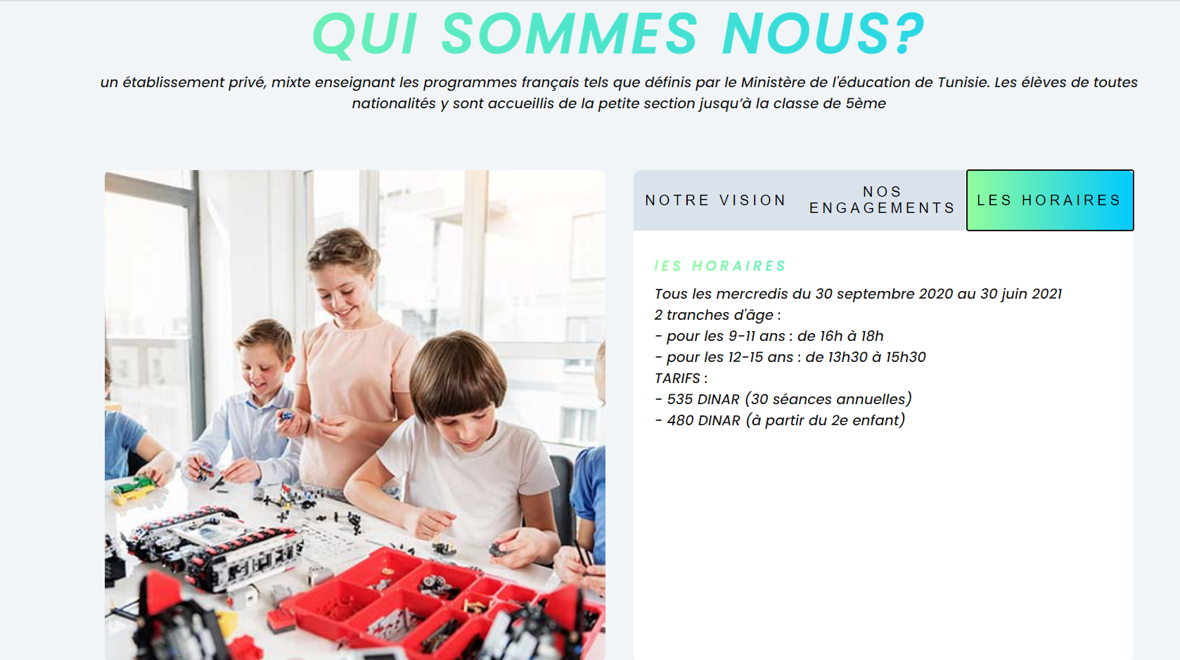

Slide 24
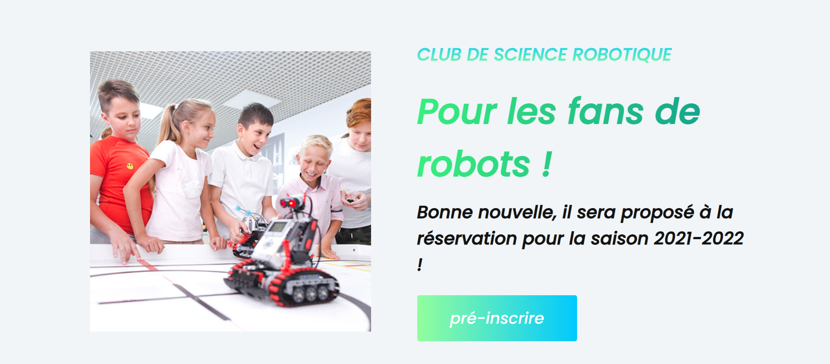

Slide 25
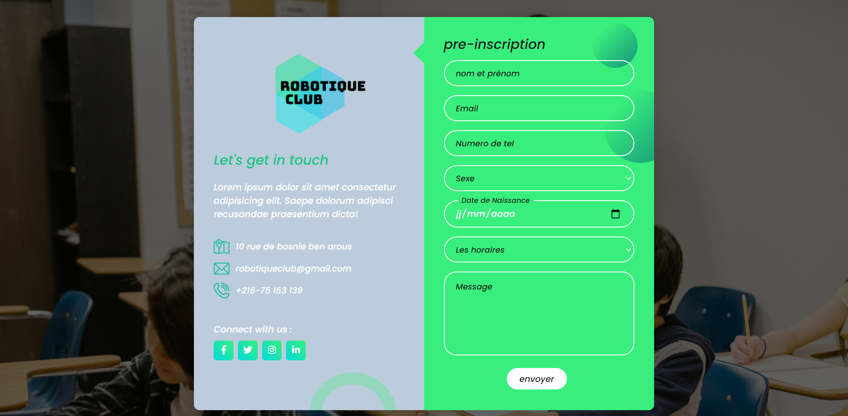

Slide 26
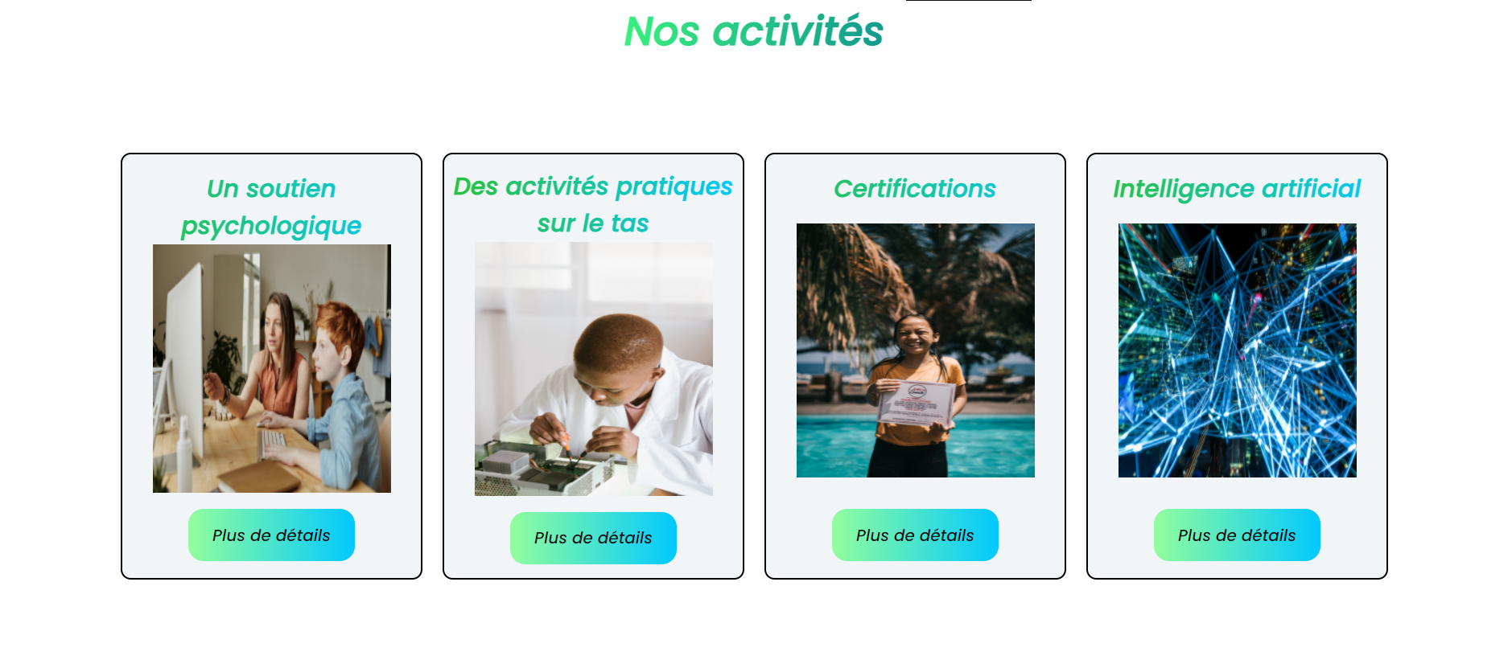

Slide 27
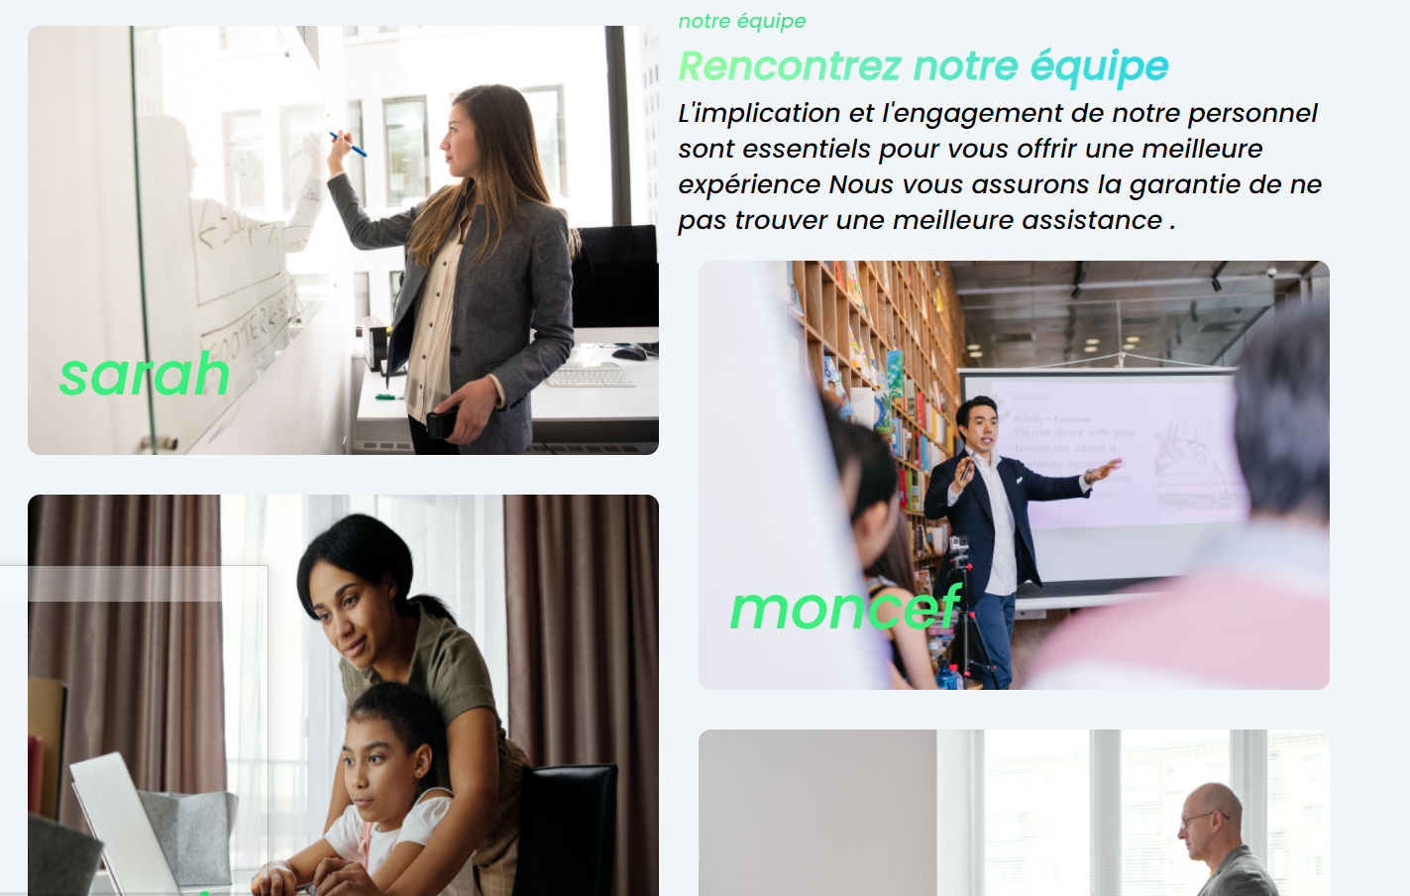
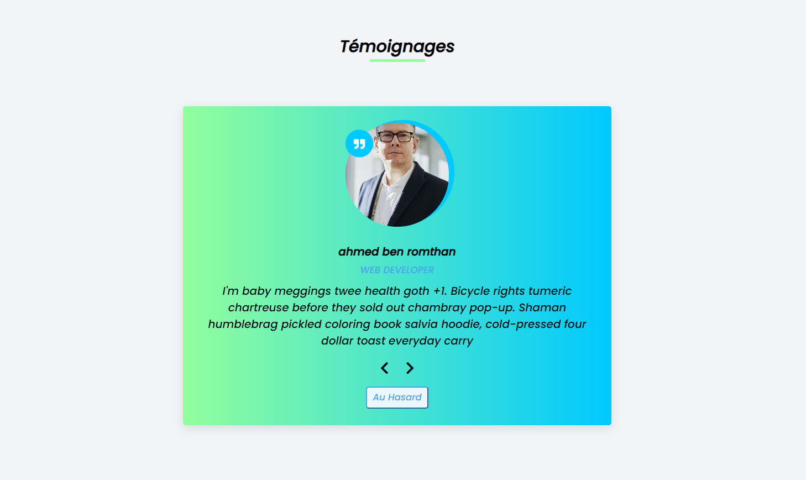

Slide 28
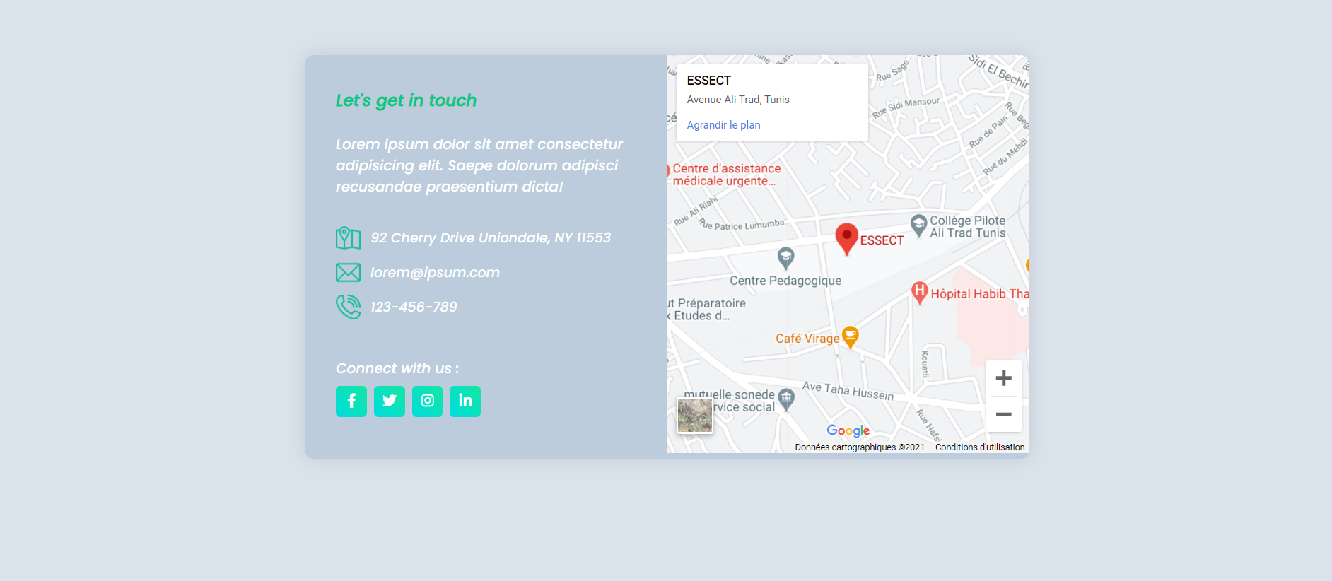

Slide 29
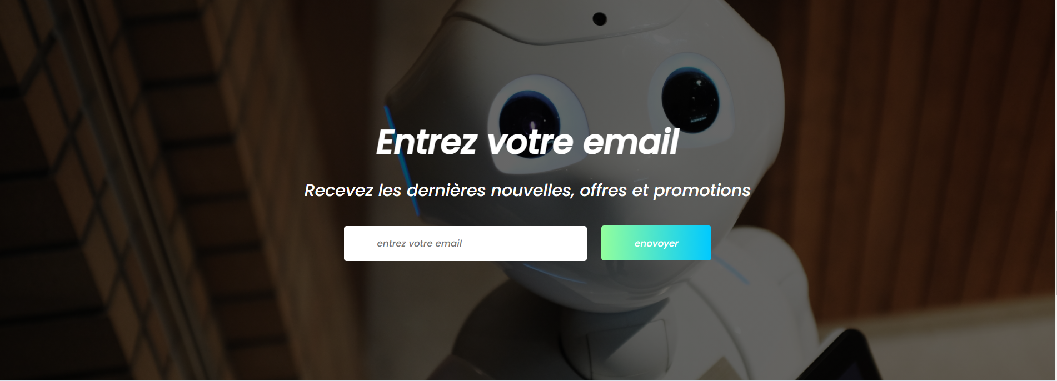

Slide 30
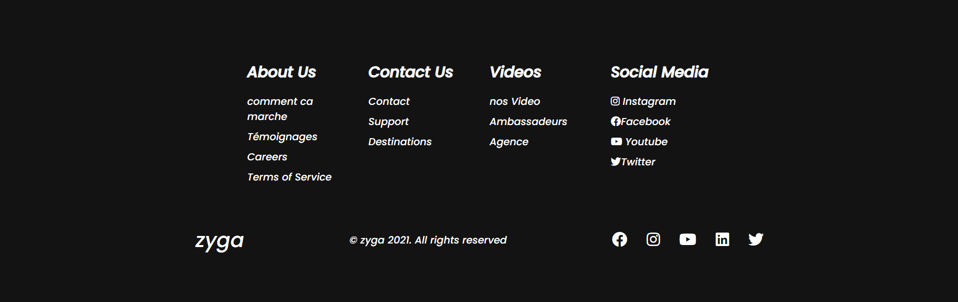

Slide 31
les futures améliorations
puisque on a pas étudier encore le back-end , la premier pas pour ameliorer ce site est d'implemente la partie administration du site ou je peut gerer les requettes de pre-inscription
Aussi aussi de créer des autre interface seulement pour les utilisateur apres l'authentification et ajouter des autres prospects par exemple l'utilisateur peut Passer une commande pour un produit.Effectuer le paiement en ligne [ une boutique en ligne (e-commerce)] ou je doit Gérer les clients les produits et les commandes avec la conservation du besoins non fonctionnel comme Ergonomie et souplesse Rapidité, Efficacité.

Slide 32
Conclusion générale
Ce travail a été réalisé dans le cadre du premier DS de Programmation Web2 , C’était une bonne occasion pour élargir mes connaissances pratiques, pour s’adapter aux nouvelles technologies qui s’améliorent d’un jour à l’autre

